Slide 1
История возникновения Олимпийских игр!
МКОУ «Большечаусовская ООШ имени Героя Советского Союза Орлова Т.Н.»
Учитель физической культуры: Дубровина Е.А.

Slide 2
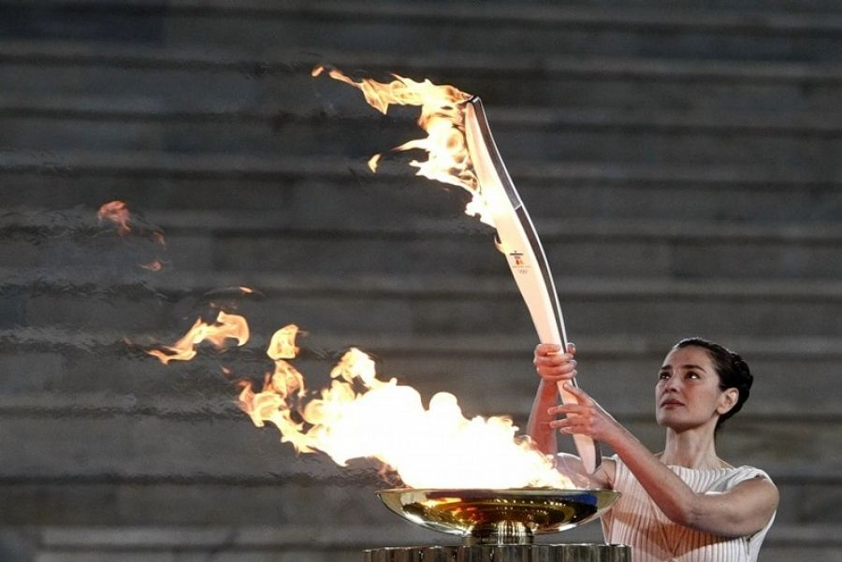
Олимпийский огонь

Slide 3
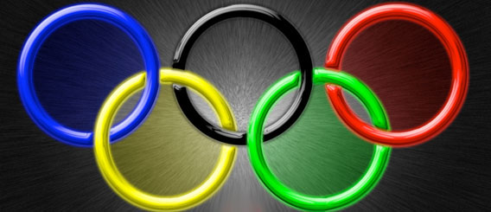
Олимпийские кольца

Slide 4
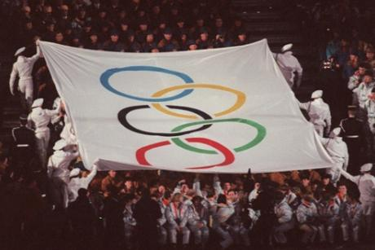
Флаг Олимпийских игр 1920 года

Slide 5
Круги олимпийские что означают?
Пять континентов, кто же не знает!
Можете быстро про них рассказать,
К цвету кругов континент «привязать»?

Slide 6
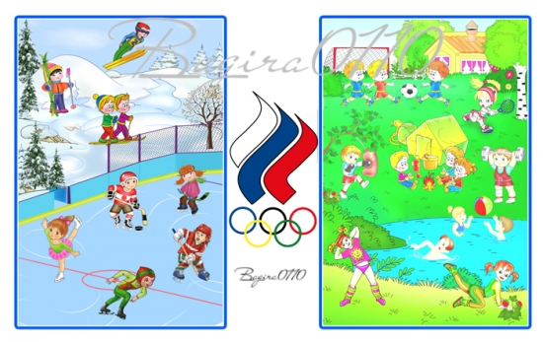
Олимпийские виды спорта
Зимние олимпийские виды спорта.
Летние олимпийские виды спорта.

Slide 7
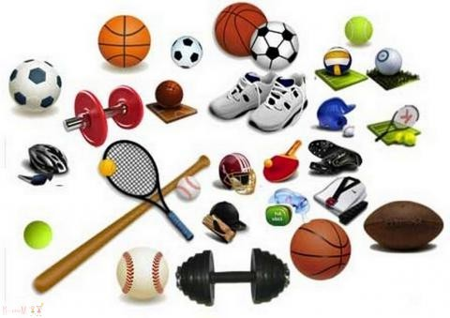
Спорт инвентарь

Slide 8
Вопросы:
Где зародились первые Олимпийские игры?
(Греции)
Что является символом Олимпийских игр?
(Олимпийский огонь)
Где сперва зажигается Олимпийский огонь? И как его доставляют к месту проведения Олимпийских игр?
(В городе Олимпия, и эстафетой доставляют к месту проведения Олимпийских игр)
Какие пять континентов означают Олимпийские кольца?
(Европа, Америка, Азия, Африка, Австралия)
Что дарили победителям Олимпийских игр в древности?
(Оливковый венок)

Slide 9
Домашнее задание
Приготовить сообщение про зимние Олимпийские виды спорта:
Биатлон
Кёрлинг
Коньковые виды спорта
Конькобежный спорт
Фигурное катание
Шорт-трек
Лыжные виды спорта
Горнолыжный спорт
Лыжное двоеборье
Лыжные гонки
Прыжки с трамплина
Сноуборд
Фристайл
Бобслей
Бобслей
Скелетон
Санный спорт
Хоккей

